Slide 1
Мое генеалогическое древо
Муниципальное автономное образовательное учреждение средняя общеобразовательная школа № 7
Выполнил работу:
Ученик 3»А» класса
Филатов Сергей Ильич
Руководитель: уч.нач.классов Конева Е.А.
2021 год.

Slide 2
Цель работы:
составить генеалогическое древо моей семьи.
Задача:
- узнать интересные истории из жизни своих предков.
- собрать и сохранить материал об истории семьи для последующих поколений.
Методы исследования:
Опрос родственников;
Изучение семейных архивов, фотографий;
Анализ полученной информации.

Slide 3
Генеалогия с греческого языка – родословная. Это наука, изучающая происхождение людей и отношения родства между ними. Каждый человек происходит от другого человека, поэтому каждому будет любопытно узнать, кто были у него предки и откуда происходит фамилия рода. Изучая свой род, человек понимает историю страны, узнаёт культурные обычаи и традиции разных поколений.
Генеалогическое древо – это краткое и наглядное отображение семейной истории в виде дерева, которое информирует о родственных отношениях.
Я считаю, что каждый человек должен знать и помнить откуда он родом, кто его близкие родственники. Верность семейным традициям, память о тех, кого уже давно нет, наполняет нашу жизнь огромным смыслом.
Не надо забывать своих родных!

Slide 4
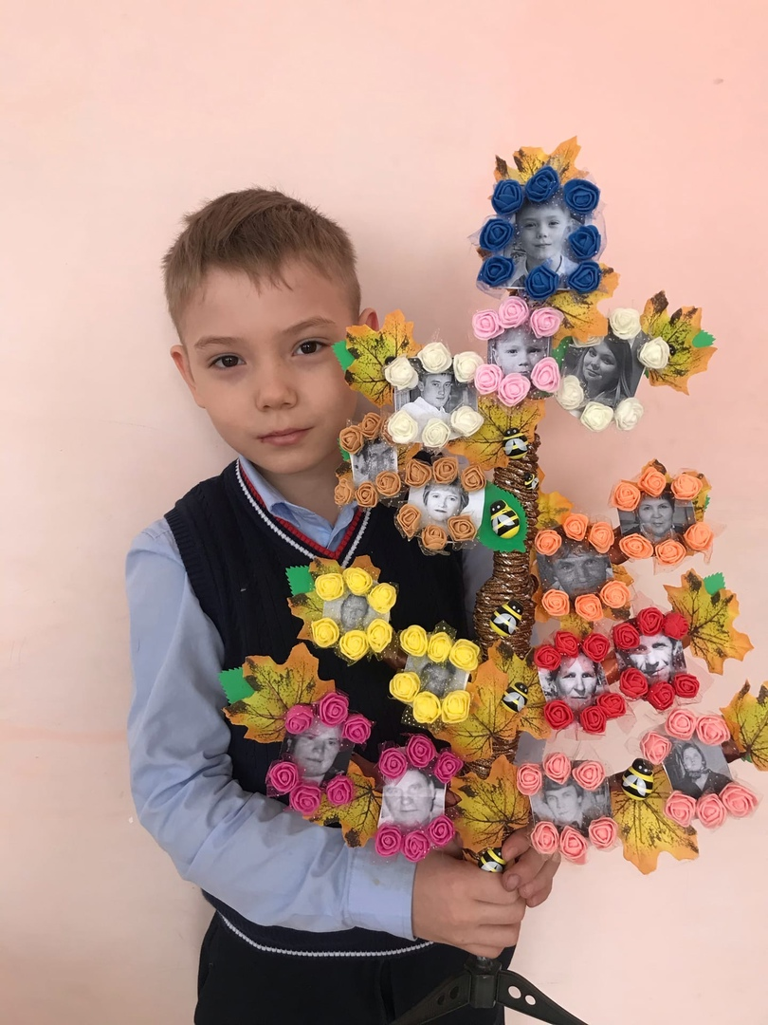
Мое генеалогическое древо.

Slide 5
Мои родители
Мой папа Филатов Илья Сергеевич, родился в городе Стерлитамак, но жил селе Петровское. Там он окончил среднюю школу и Петровское профессиональное училище.
По характеру он веселый, но и в меру строгий.
Мой папа коллекционирует разные монеты.

Slide 6
Мои родители
Моя мама Филатова Антонина Федоровна, родилась в городе Стерлитамак, окончила 9 классов в Гимназии № 2, затем поступила в БГУ (БАШКИРСКИЙ ГОСУДАРСТВЕННЫЙ УНИВЕРСИТЕТ), а после окончила МПСИ (МОСКОВСКИЙ ПСИХОЛОГО-СОЦИАЛЬНЫЙ ИНСТИТУТ).
По характеру она спокойная, добрая, отзывчивая.
Мама любит делать со мной разные поделки в различных техниках и с разными материалами.

Slide 7
Мой братик
Мой младший брат Филатов Иван Ильич, в том году поступил в первый класс. Мы учимся теперь в одной школе.
Иван очень веселый и озорной мальчик.

Slide 8
Мои дедушки и бабушки.
По маминой линии:
Дедушка Барменков Федор Алексеевич, 08.04.1962
Бабушка Барменкова Роза Фаритовна, 21.07.1958

Slide 9
По папиной линии:
Дедушка Филатов Сергей Иванович, 11.02.1972
Бабушка Филатова Антонина Михайловна, 24.06.1975
Мои дедушки и бабушки.

Slide 10
Им гордится вся семья
Но сегодня я хочу рассказать о своем прадедушке Василии Стефановиче. Он родился в русском селе Подгорное в 1913 году, прожил достойную жизнь, создал крепкую семью. У него было 8 детей. А главное он ветеран Великой Отечественной войны. Моя мама мне много рассказывала о нем. Говорит, что он был всегда веселым человеком, несмотря не нелегкую судьбу. Любил играть на гармони. Но очень не любил рассказывать о войне. И за всю жизнь он поведал только одну военную историю.
Призвали его на фронт, выдали обмундирование. Выдали им одну винтовку и 3 патрона на троих. Как хочешь, так и воюй, говорил он. В основном бились в рукопашную. В первый же день погиб один из них, через неделю погиб второй сослуживец. Так и досталась та проклятая винтовка моему прадедушке. Когда он это рассказывал, говорила мама, он расстраивался. Но прошел год, другой, в окопах на передовой в очередной атаке на фашистов мой прадедушка заслонил от пули снайпера своего командира и был тяжело ранен. Он долго пробыл в госпитале и был комиссован домой.

Slide 11
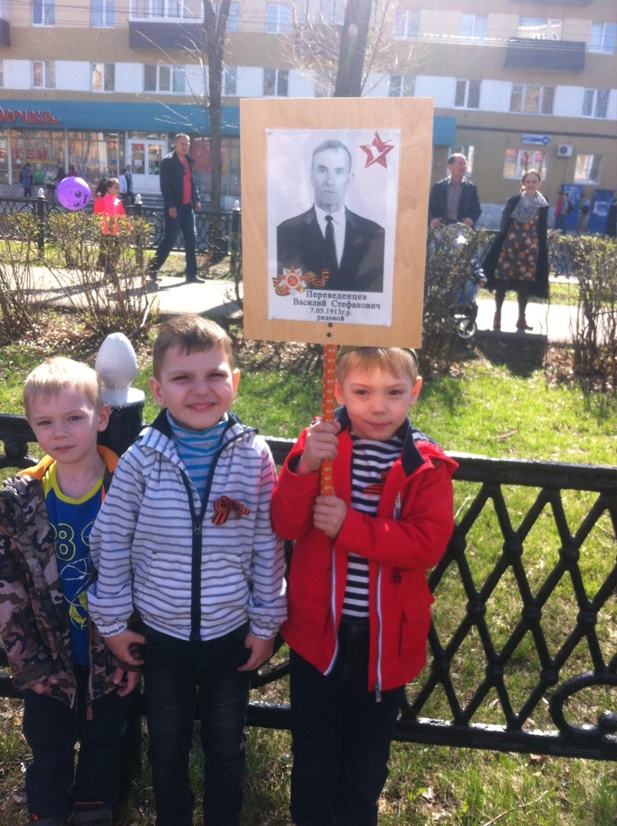
Им годится вся семья
Вернувшись в свою родную деревню, он и здесь отличился.
Поймал дезертира в лесу, который воровал и скрывался в деревне.
Вот таким человеком был мой прадедушка Василий Стефанович. Каждый год я гордо несу его портрет в бессмертном полку.

Slide 12
Вывод
Работая над данным проектом, мы выполнили все поставленные мною задачи. Составили генеалогическое древо, изучили историю своей семьи, многое узнали о своих предках и их образе жизни. Интересно было послушать рассказы о своих близких и дальних родственниках.
Я узнал, что история моей семьи связана с историей моей страны:
- Великая Отечественная война (1941-1945гг.);
Эта историческая дата очень сильно повлияли на судьбу моих предков.
Данная работа может иметь продолжение. Некоторые рассказы и воспоминания, не вошедшие в проект, имеют ценность лишь для меня и моей семьи. Мне хотелось бы глубже исследовать свое генеалогическое древо

Slide 13
Свое выступление хотел бы закончить стихотворение собственного сочинения:
Любил он пчёл и лошадей Играл он на гармони Всегда с улыбкой на лице Встречал нас на пороге Но и работать он любил Избу срубить, да печь сложить И всем всегда он говорил Достойно нужно жить И даже злая та война Его дух не сломила Моя душа лишь гордостью полна Тем ,что потомок я Василия

Slide 14
Спасибо за внимание!

